Slide 1
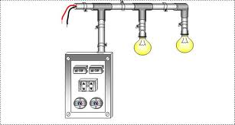
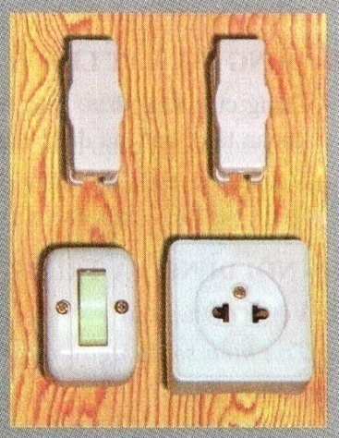
Bài 10:Thực hành LẮP MẠCH MỘT CÔNG TẮC 3 CỰC ĐIỀU KHIỂN 2 ĐÈN ĐỐT(mạch đèn sáng luân phiên)
CHUẨN BỊ
Cần phải chuẩn bị những gì để lắp được mạch điện như hình vẽ?

Slide 2
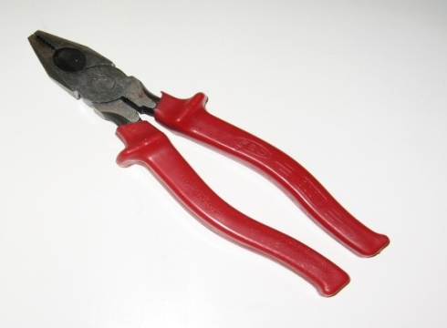
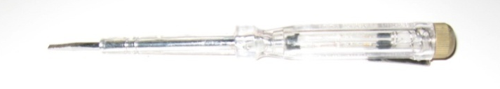
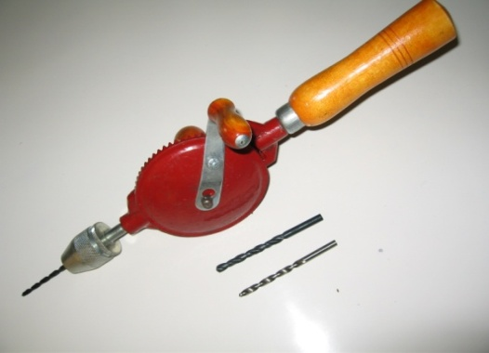
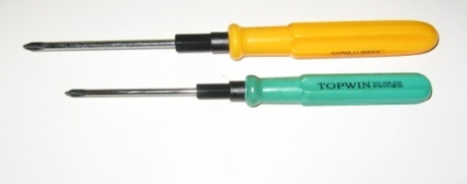
I CHUẨN BỊ:
 1/ Dụng cụ:
Bút thử điện
Kìm cắt dây
Tua vít
Khoan tay

Slide 3
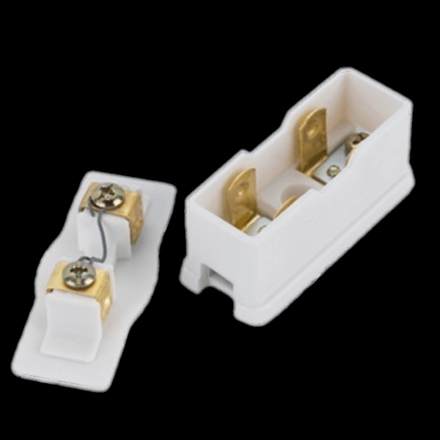
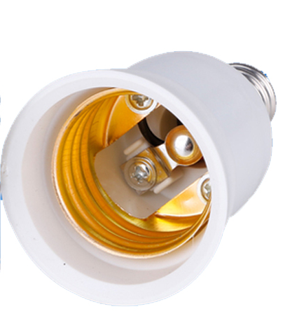
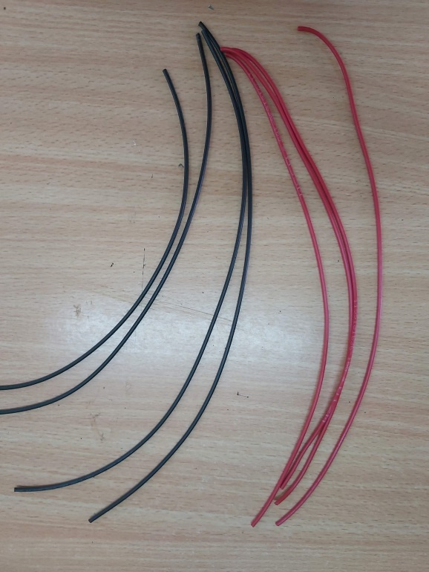
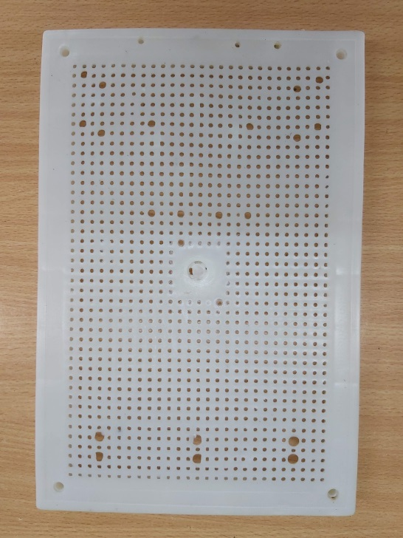
I. Chuẩn bị
Thiết bị:
1 cầu chì
2 công tắc(1ct 2 cực, 1 ct 3 cực)
2 bóng đèn 220V
1 ổ cắm
Bảng điện nhựa
Dây điện.

Slide 4
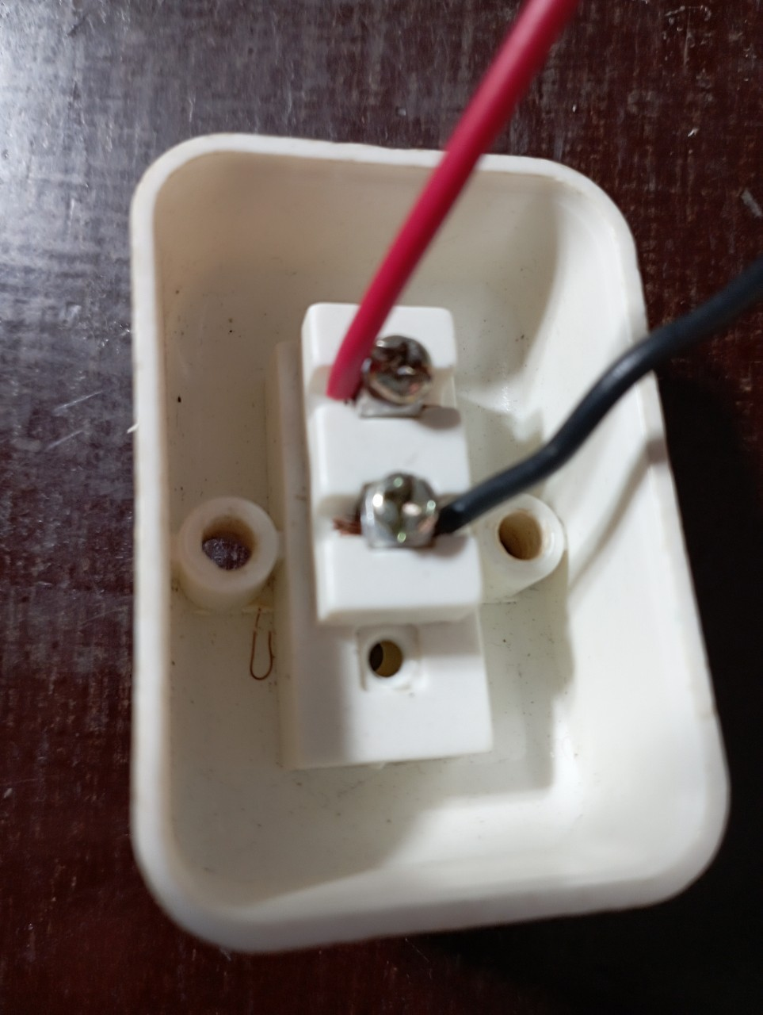
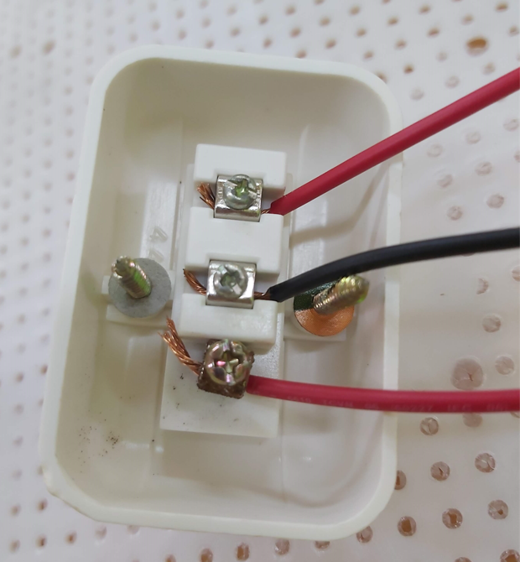
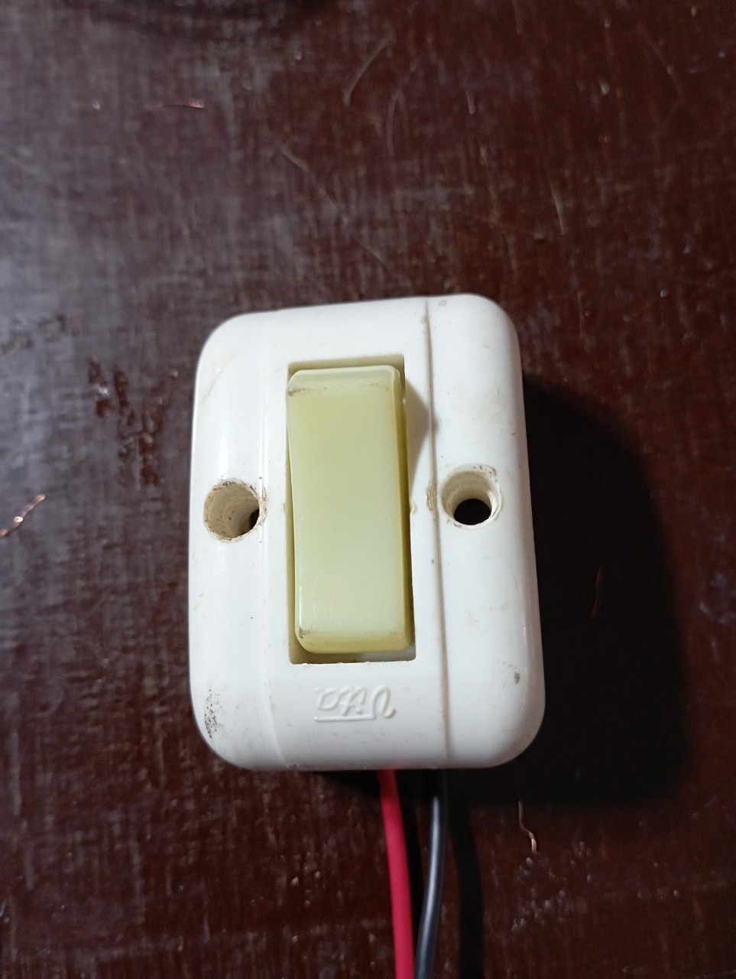
II. Nội dung và trình tự thực hành
Tim hiểu đặc điểm của công tắc 3 cực
Mặt trước của công tắc 2 cực và 3 cực
Mặt sau công tắc 2 cực
Mặt sau công tắc 3 cực

Slide 5
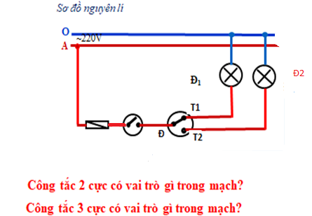
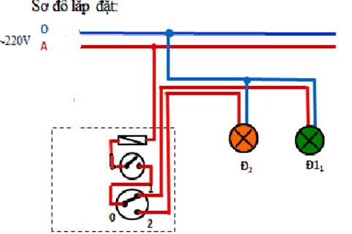
II. Nội dung thực hành
Thực hành LẮP MẠCH BẢNG ĐIỆN 2 ĐÈN
1. Xây dựng sơ đồ

Slide 6
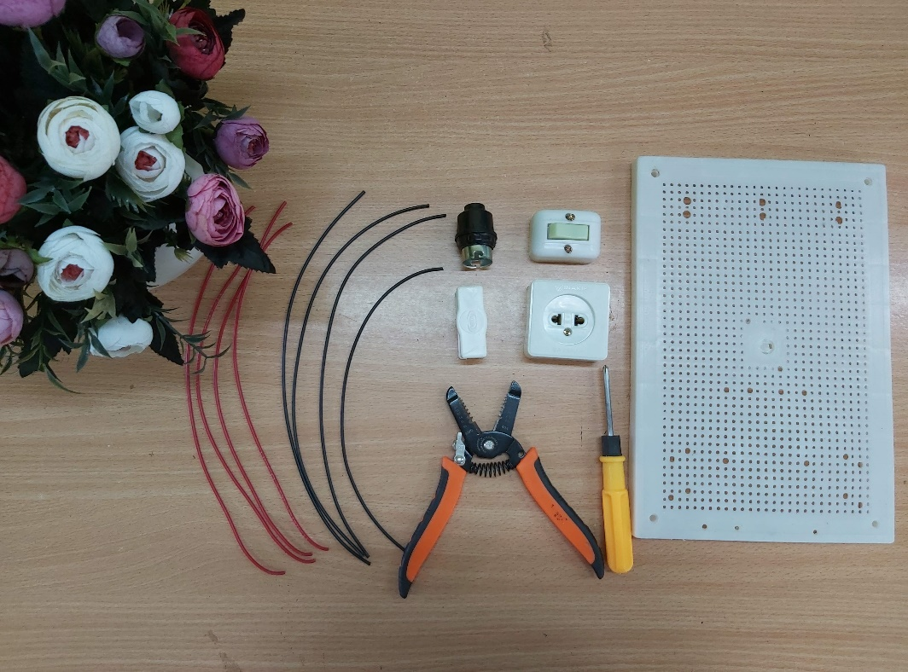
II. Nội dung thực hành
Thực hành LẮP MẠCH BẢNG ĐIỆN 2 ĐÈN
2. Lập bảng dự trù vật liệu
Tên gọi | Số lượng | Yêu cầu kt
Cầu chì | 1
Công tắc 2 cực, CT3 cực | 2
Đèn | 2
Dây dẫn | 2m | 0,5 mm²
Bảng điện | 1 | 20cm x30cm

Slide 7
Cách bố trí thiết bị trên bảng điện

Slide 8
II. Nội dung thực hành
1. Xây dựng sơ đồ
2. Lập bảng dự trù
3. Lắp đặt mạch điện:
Bước 1: Vạch dấu
Bước 2: Khoan lỗ
Bước 3: Lắp đặt thiết bị vào bảng điện
Bước 4: Nối dây theo sơ đồ
Bước 5: Kiểm tra

Slide 9
THỰC HÀNH ĐẤU BẢNG ĐIỆN
II.QUY TRÌNH THỰC HÀNH:
3. Quy trình lắp đặt
Củng cố:qui trình nối dây mạch điện
Nối dây theo thứ tự các đầu dây trong SĐ lắp đặt:
- Dây 12 là dây A
Nối 1,2
Nối 3.4
Nối 5.6
Nối 7.8
Dây 9,10,11
11(dây o)
11
12
10
8
9
7
6
1
2
3
4
5

Slide 10
III. Đánh giá:
chất lượng sản phẩm thực hành.
Thực hành theo đúng qui trình.
Ý thức học tập, đảm bảo an toàn vệ sinh nơi làm việc.

